Slide 1
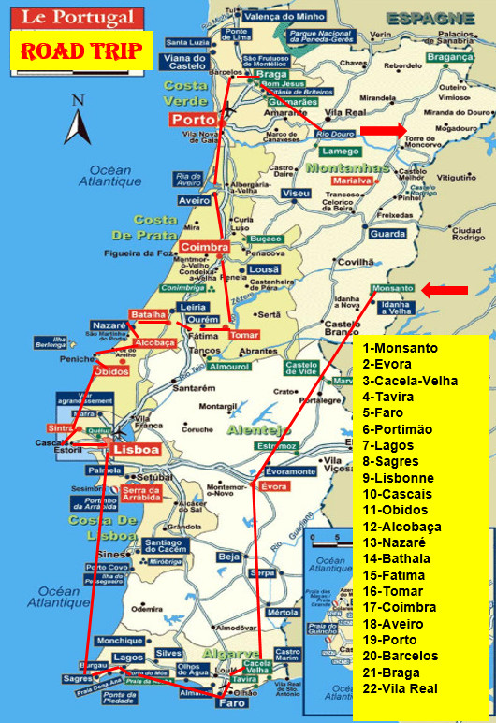
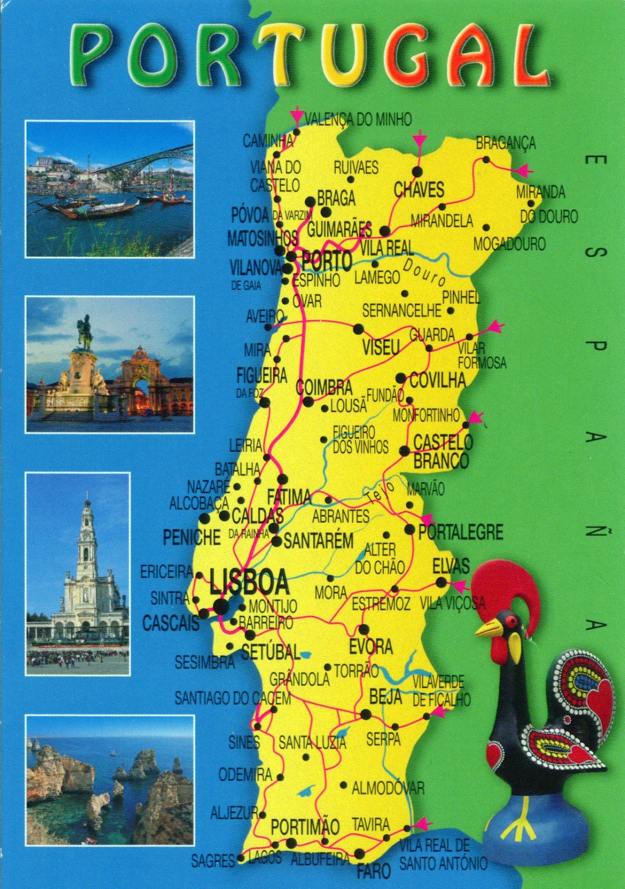




Slide 2


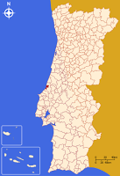
Pays | Portugal
Région | Centre
Sous-région | Ouest
Ancienne province | Estrémadure
District | Leiria
Maire Mandat | Walter Manuel Cavaleiro Chicharro ps 2013 2017
Code postal | 2450-951
Démographie
Population | 15 158 hab. (2011)
Densité | 184 hab./km²
Nazaré est une ville portugaise, située dans la sous-région Ouest. La ville s’étend sur 82,4 km² et compte 10 300 habitants depuis le dernier recensement de la population, la commune ayant 15 158 habitants

Slide 3

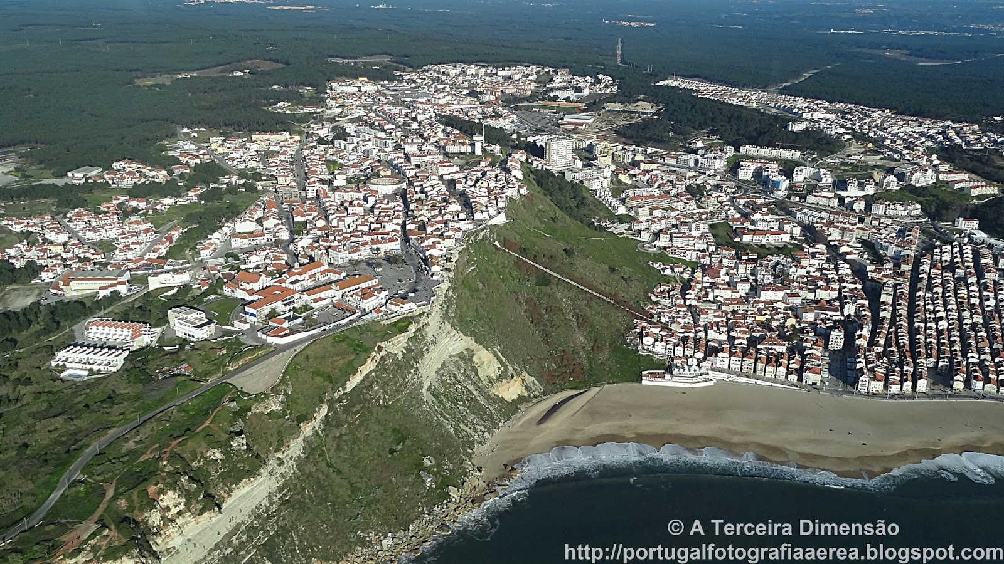

Slide 4
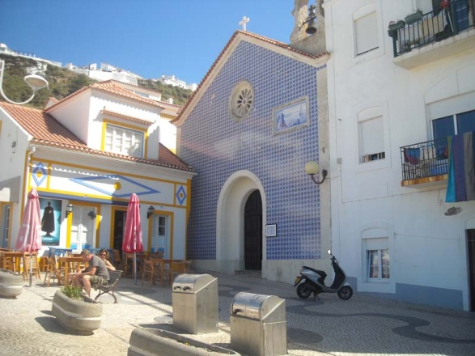

Slide 5
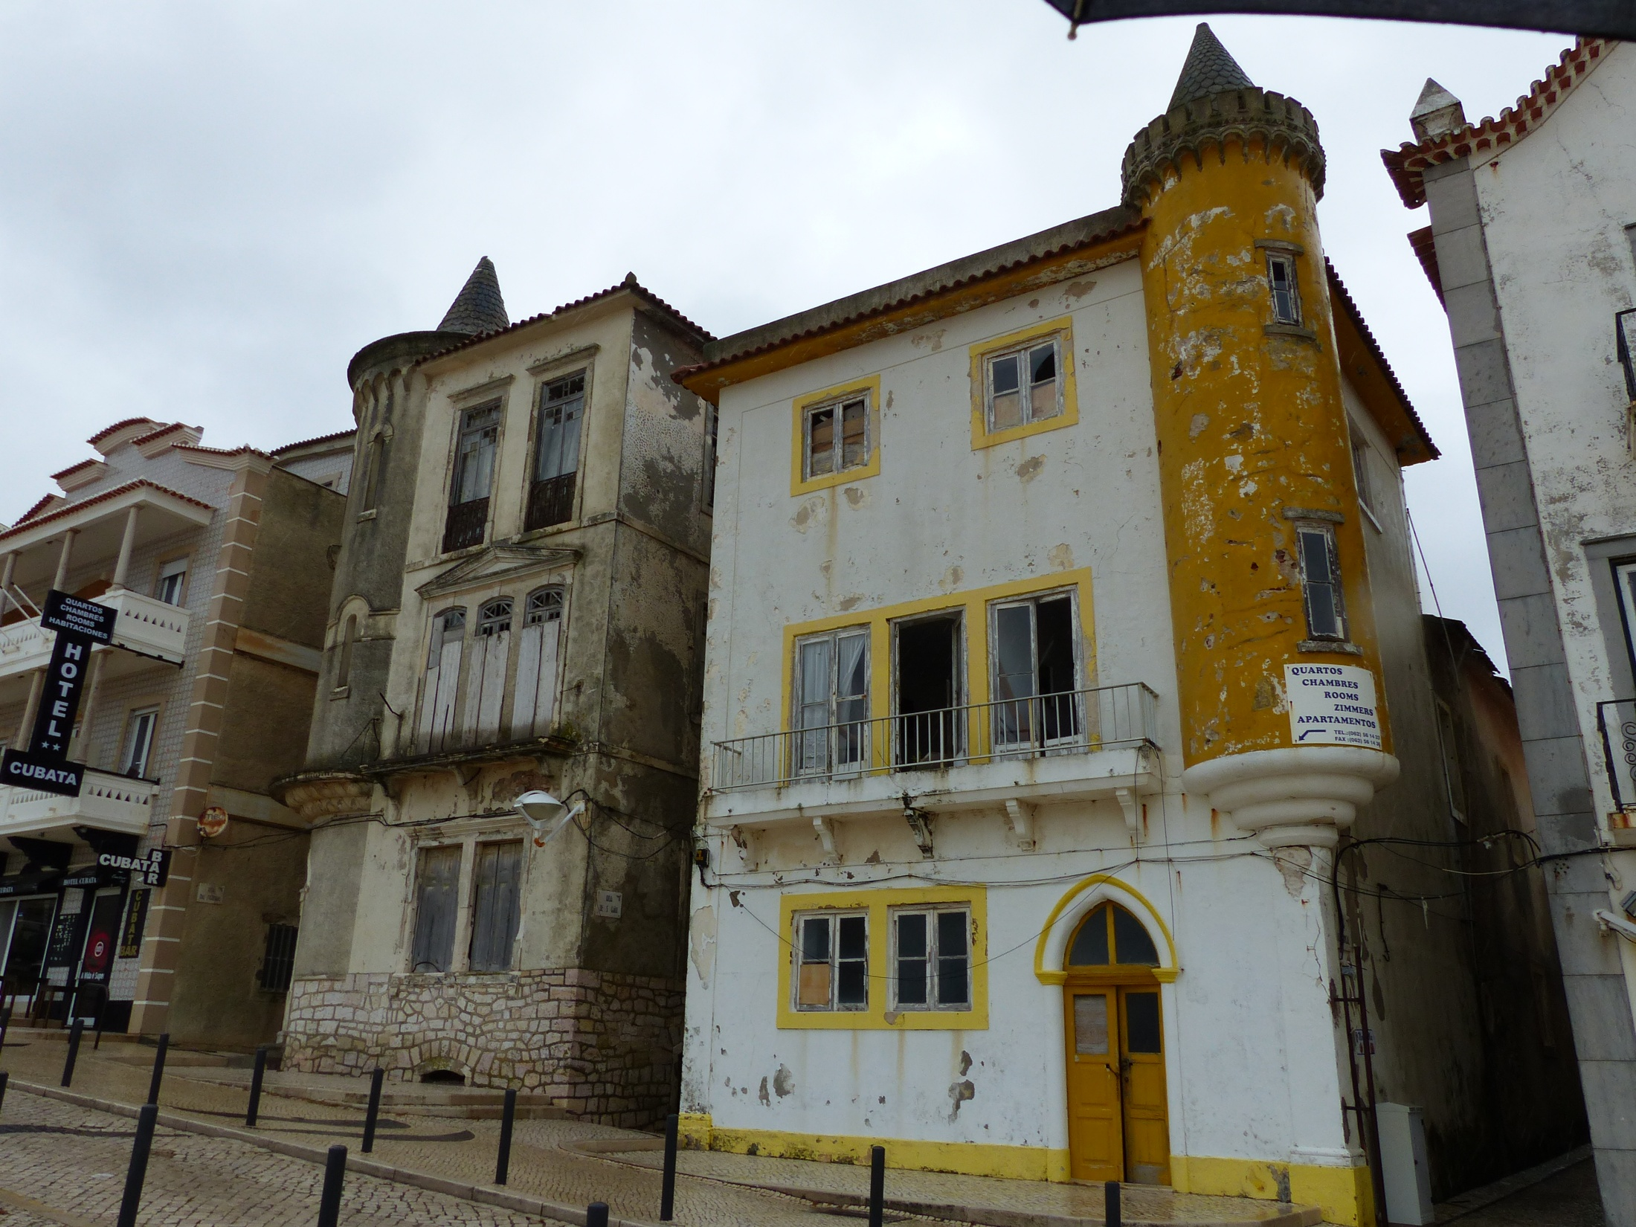

Slide 6
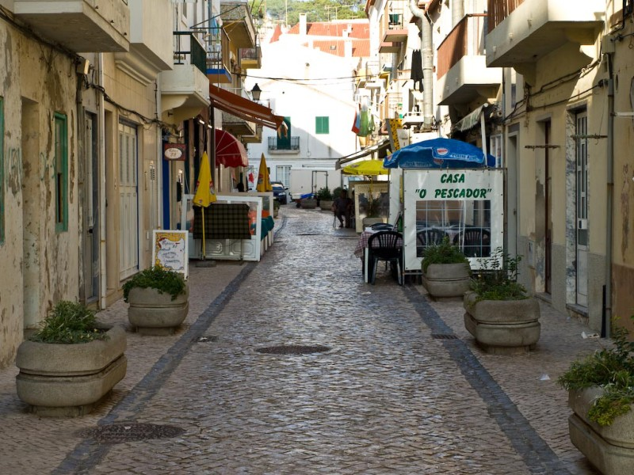

Slide 7
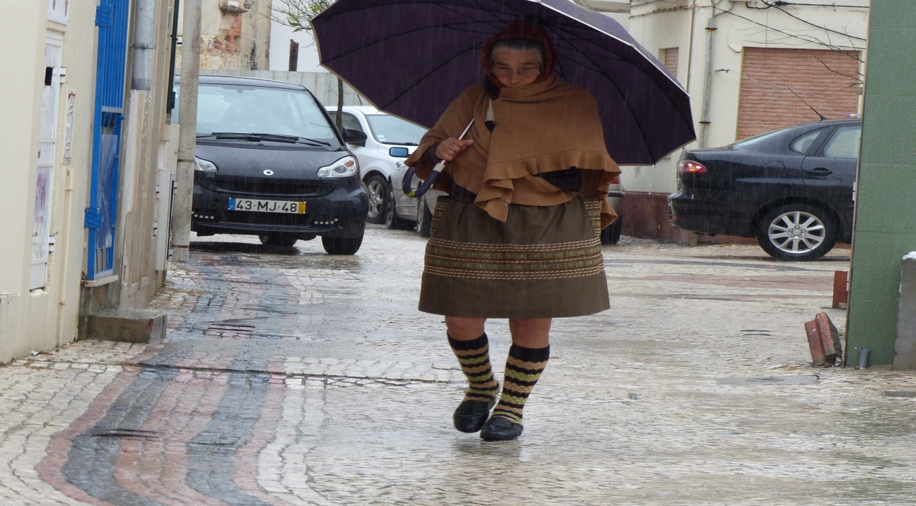
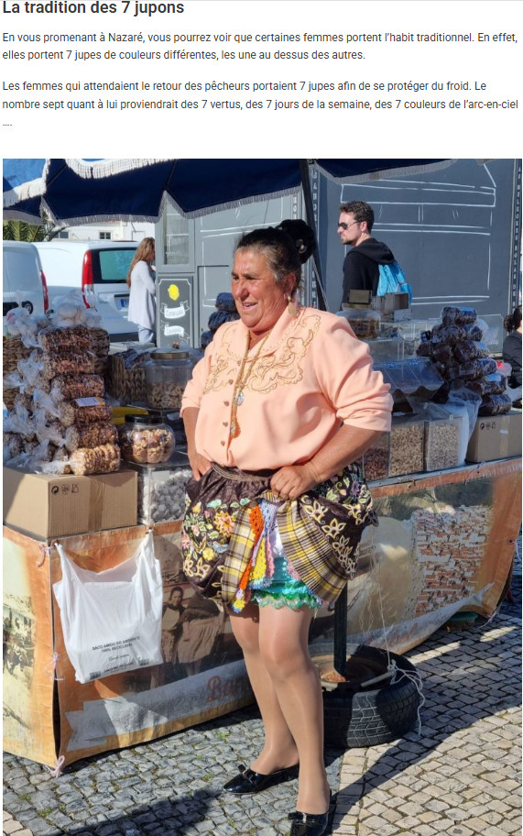
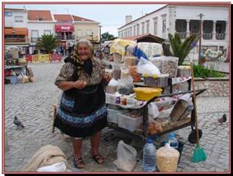

Slide 8
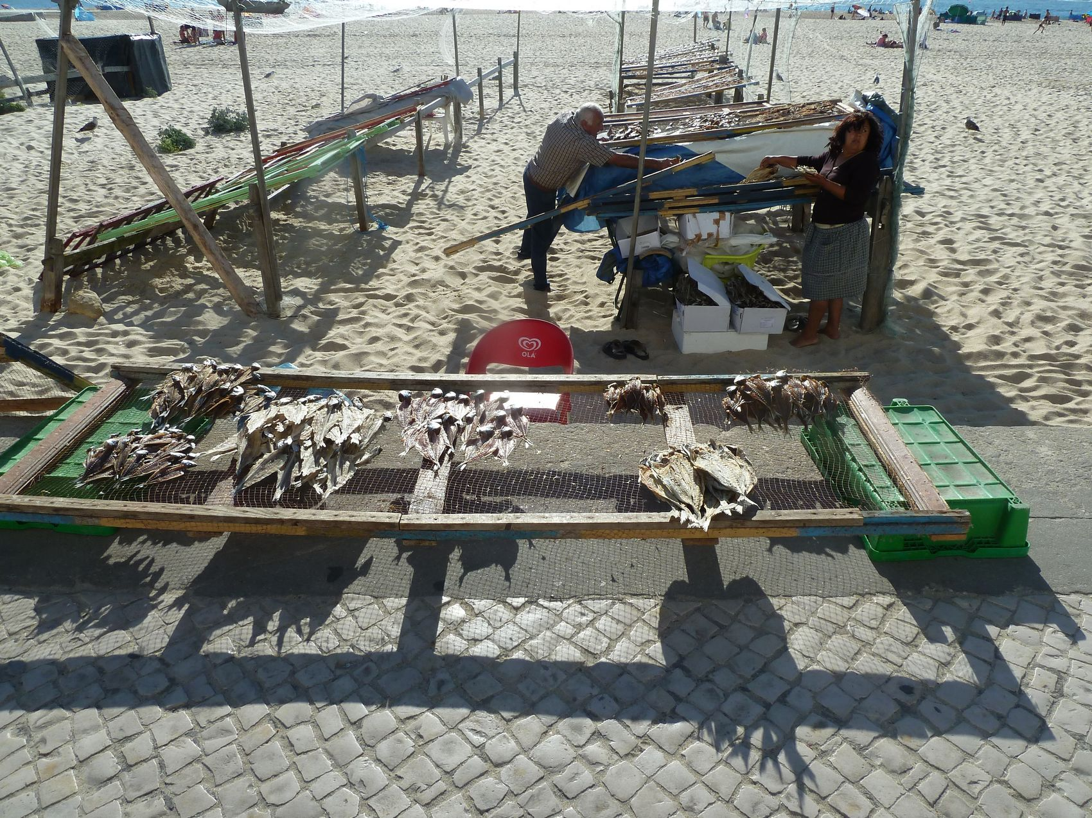
En vous promenant le long de la plage, vous rencontrerez des femmes vous vendant du poisson séché exposé devant vous au bord de l’eau.

Slide 9
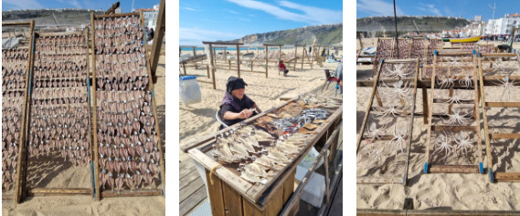
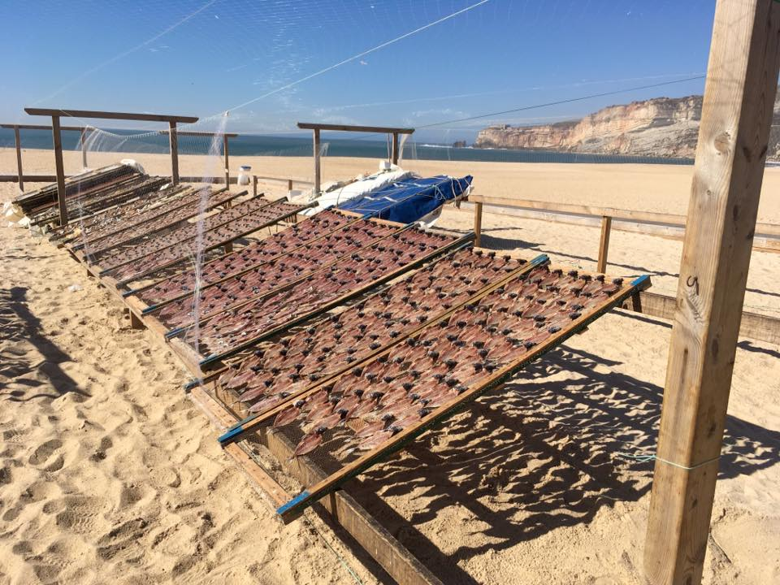

Slide 10
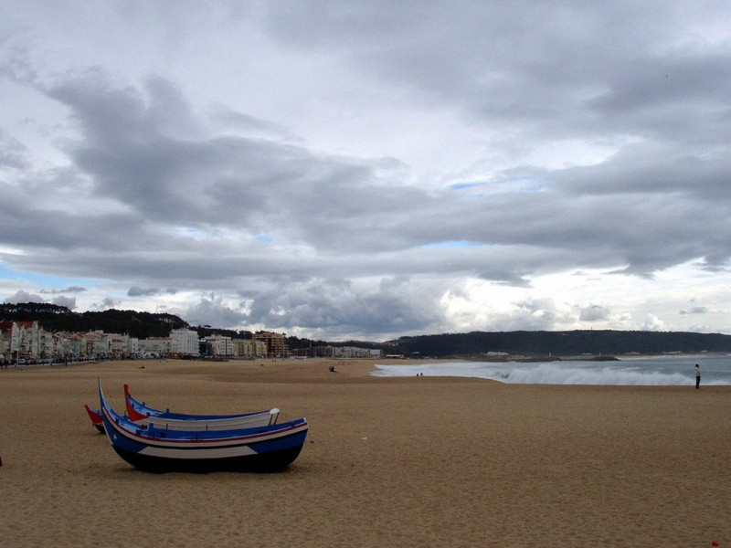

Slide 11
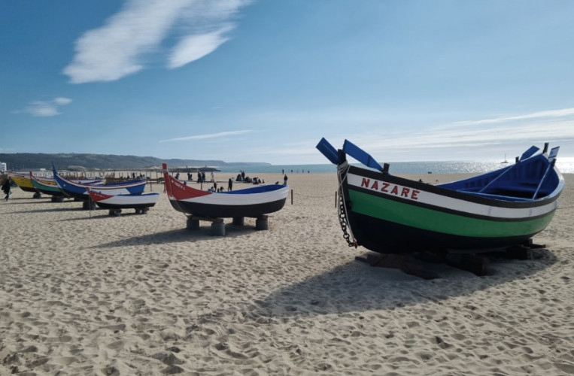

Slide 12
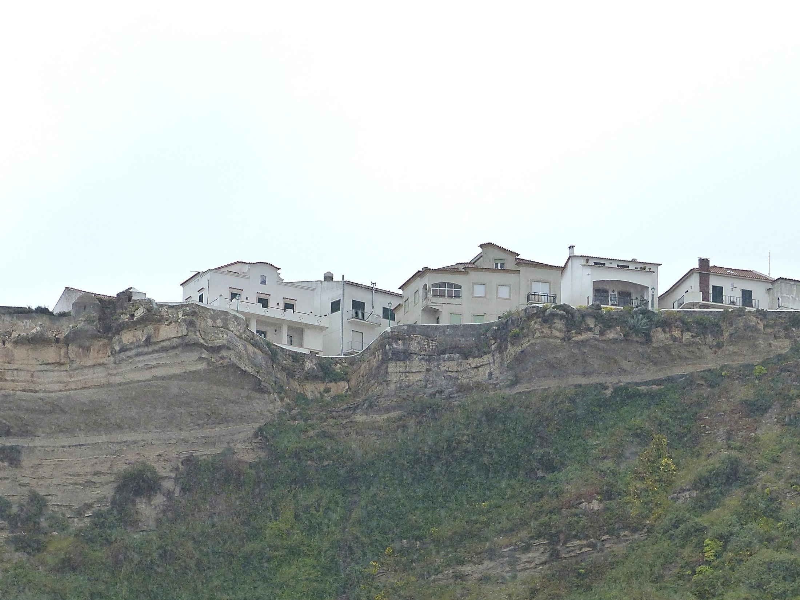
En regardant vers la mer, du côté droit, vous apercevrez un promontoire impressionnant. C'est de cet endroit, appelé Sítio, que vous avez l'un des panoramas les plus célèbres du littoral portugais. Site rocheux très escarpé et surplombant la mer à 318 mètres d'altitude, il est accessible à pied pour les plus courageux ou en funiculaire.

Slide 13
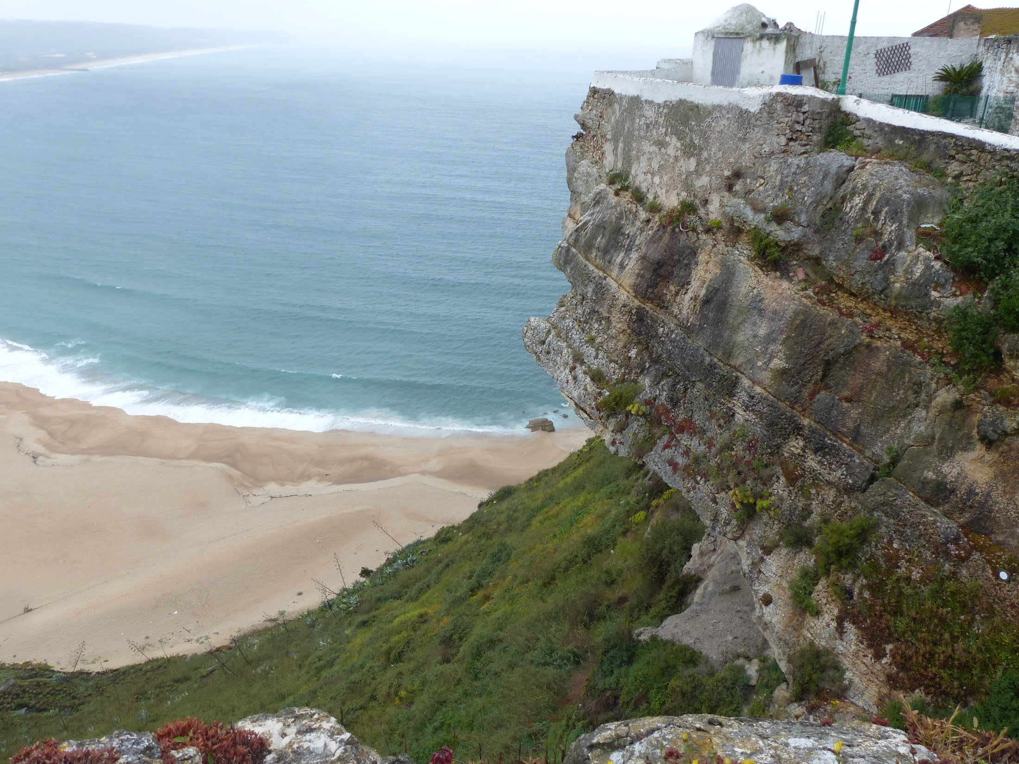
La vue depuis le sitio est magique et la plage en contrebas vous fera certainement envie.

Slide 14
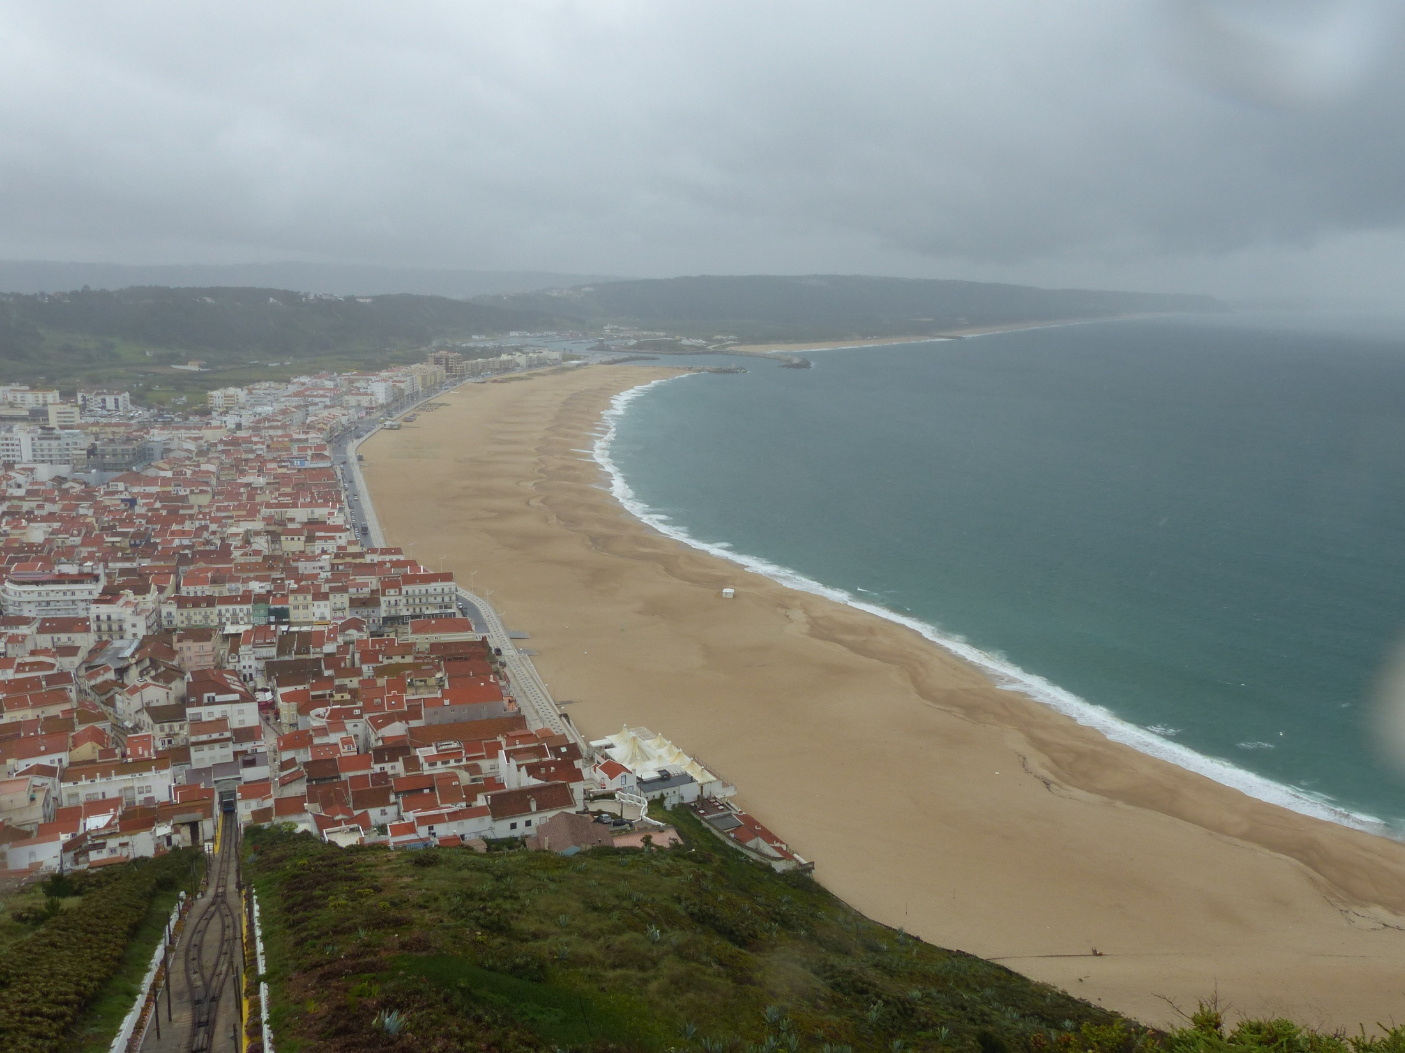
La plage de Nazaré, au climat agréable et d’une beauté naturelle, possède les traditions les plus anciennes concernant les arts de la pêche.
La grande étendue de sable en forme de croissant de lune, qui est aussi le front de mer de la ville, est connue pour sa grande beauté et ses tentes de plage aux couleurs vives qui décorent le sable blanc, contrastant avec le bleu de la mer.

Slide 15
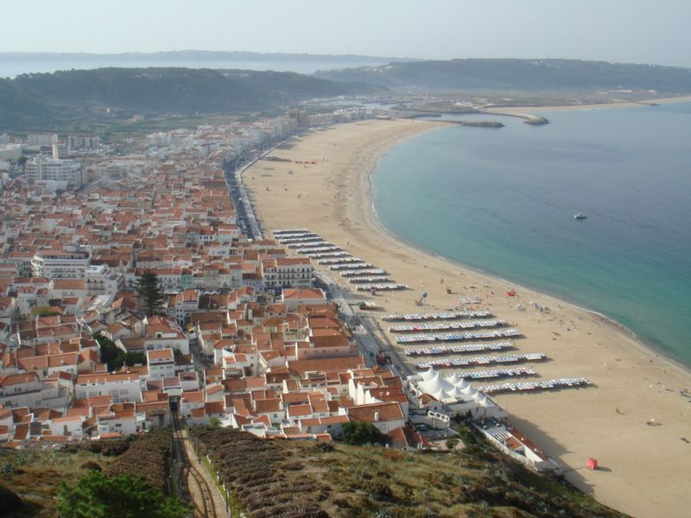

Slide 16
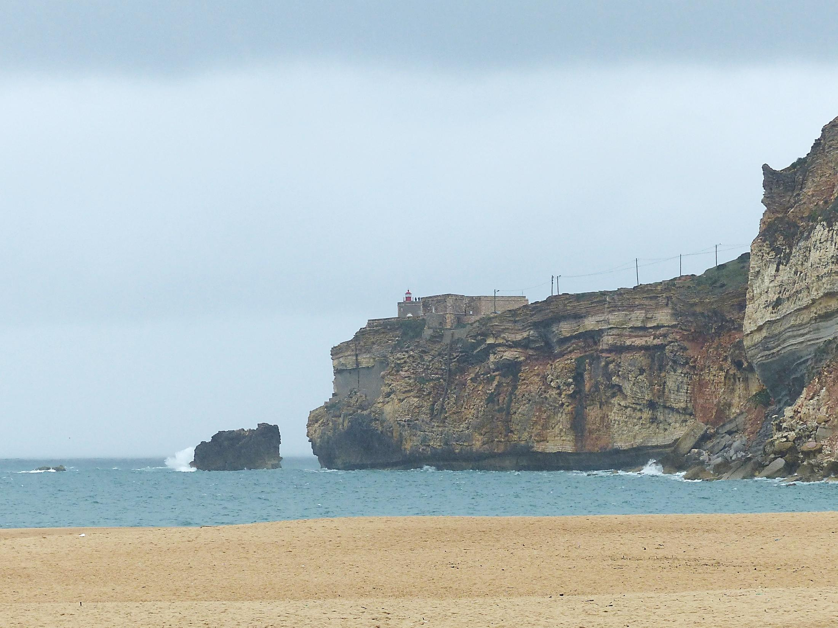

Slide 17


Slide 18
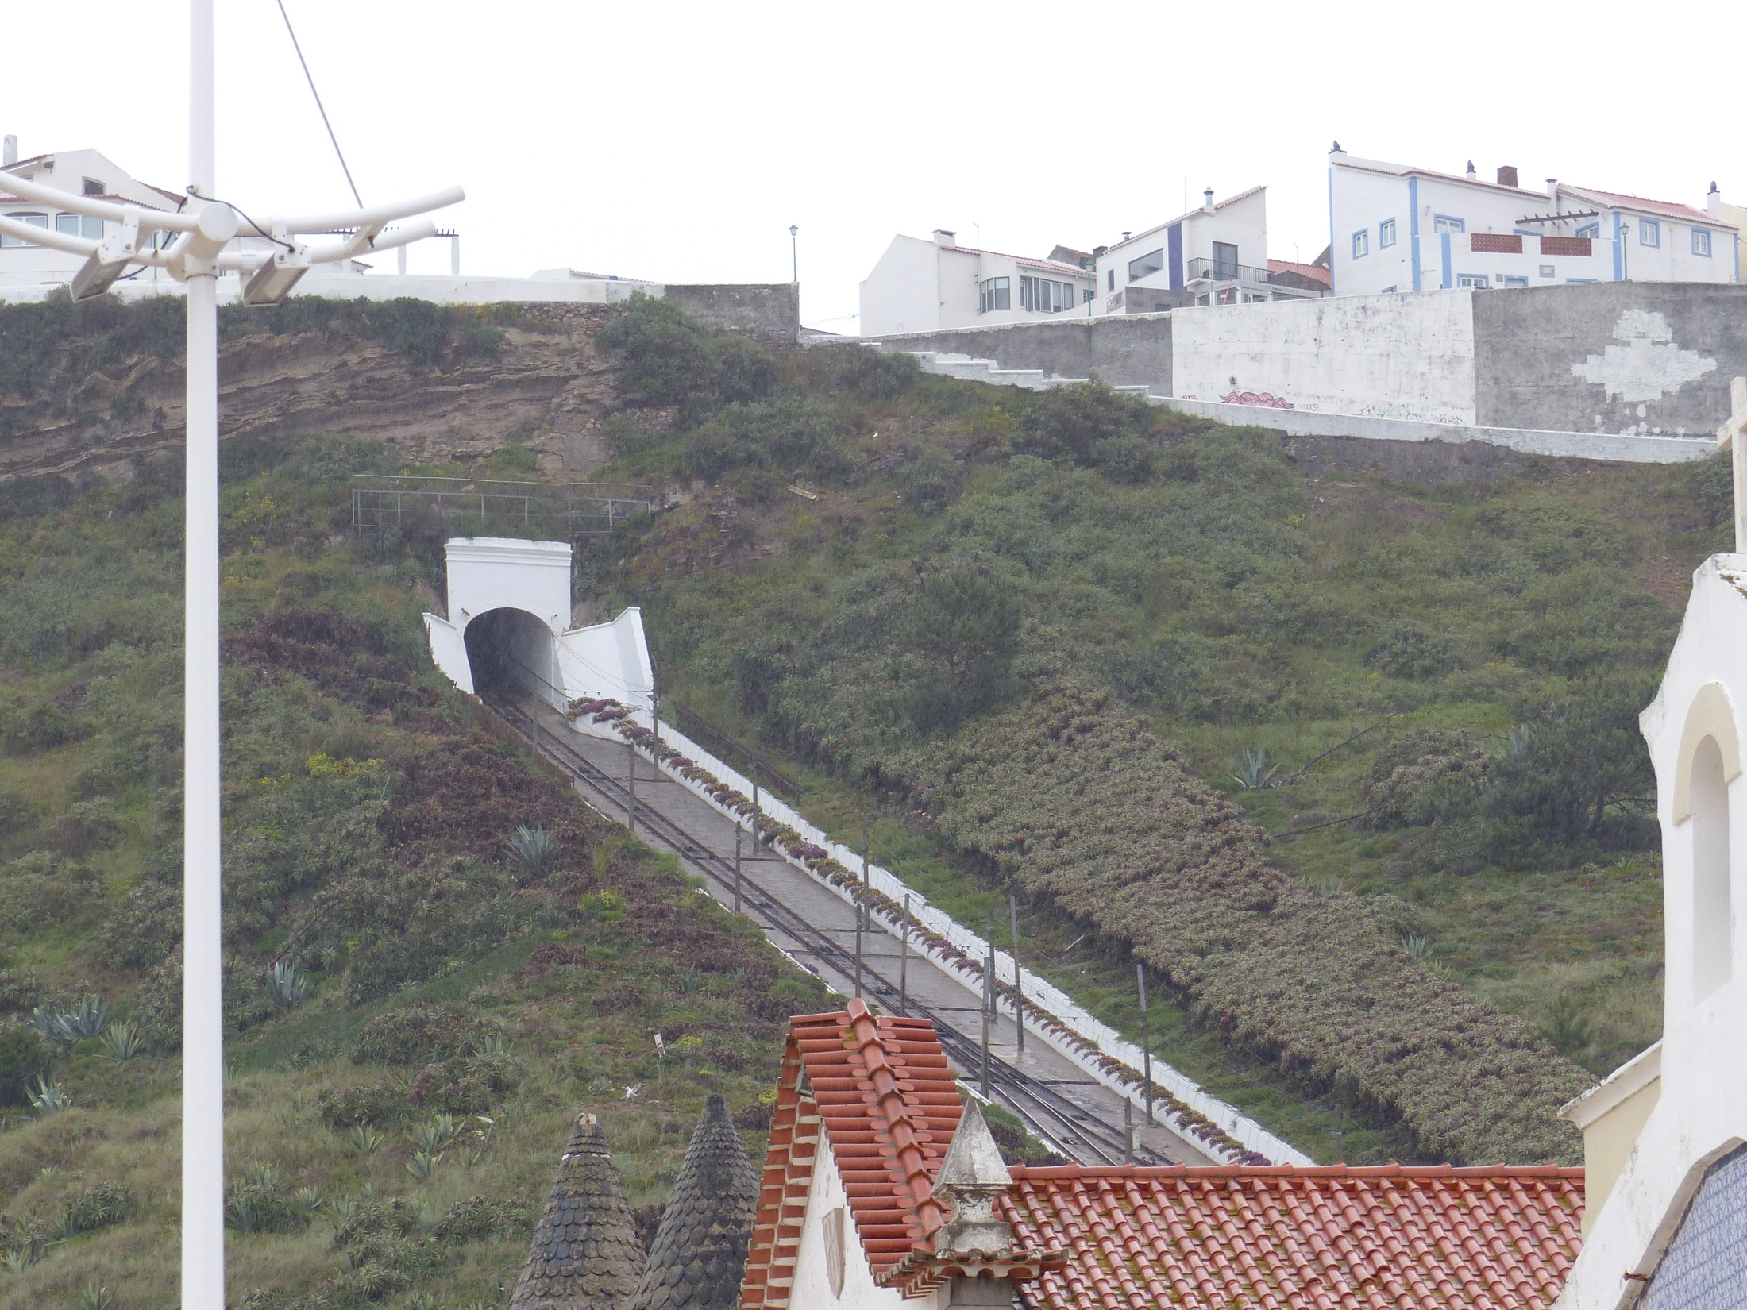

Slide 19
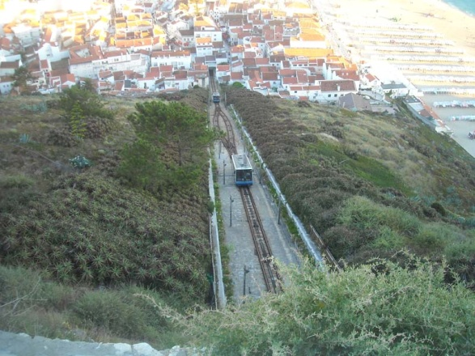

Slide 20
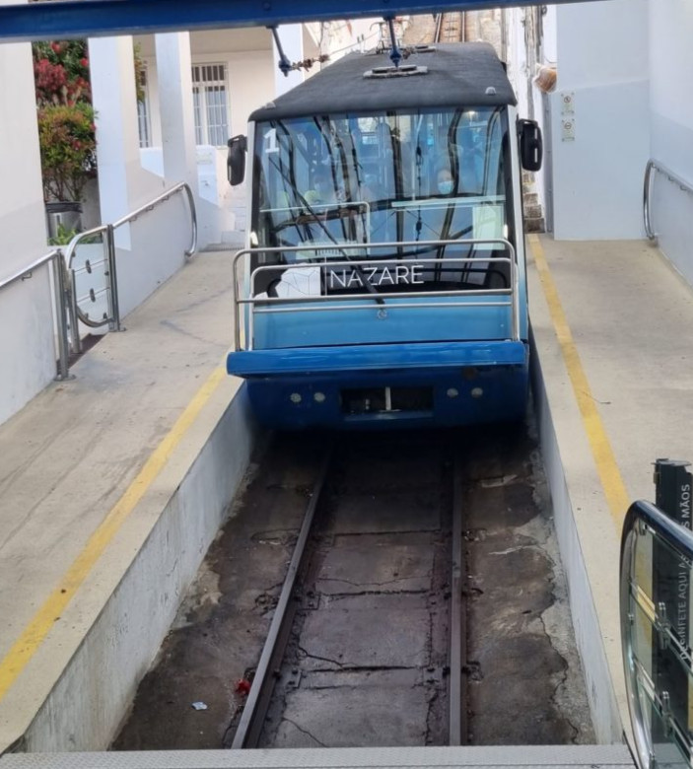
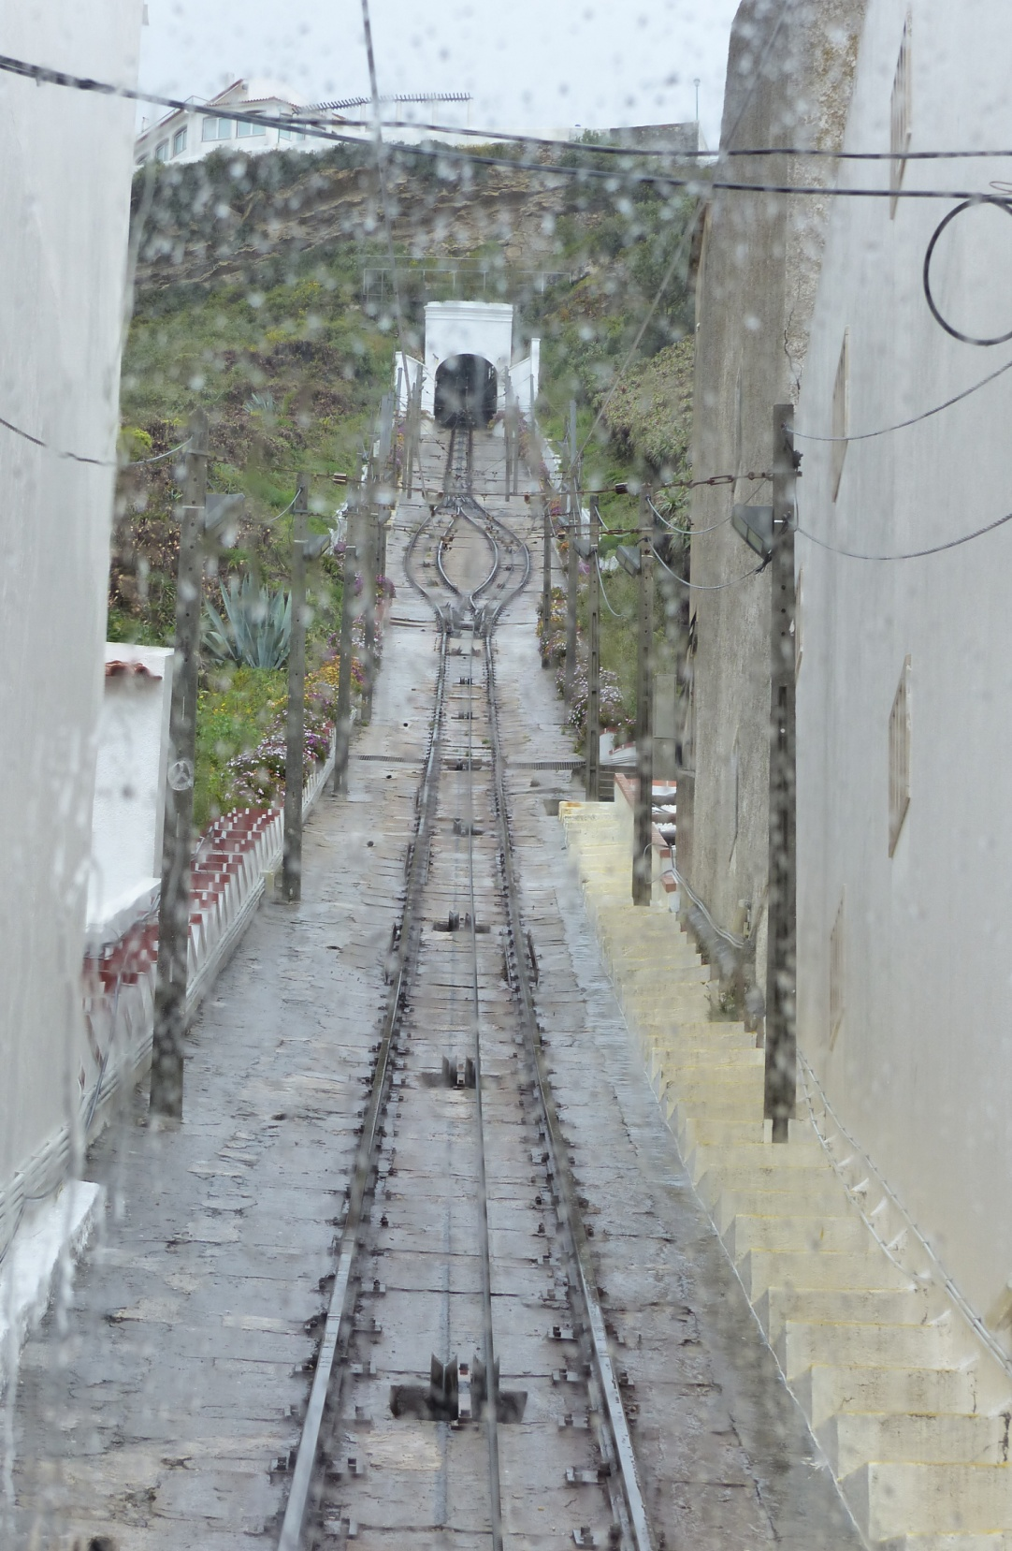

Slide 21
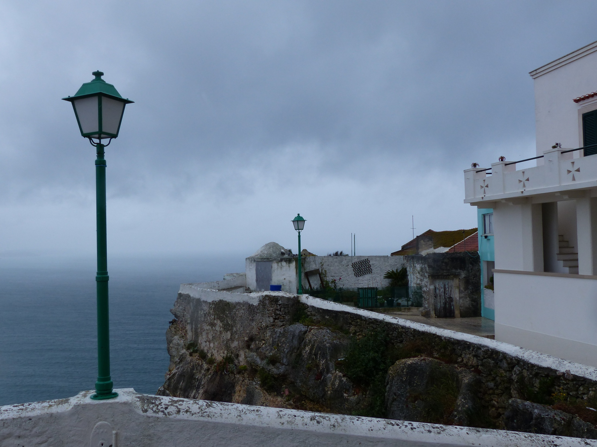

Slide 22
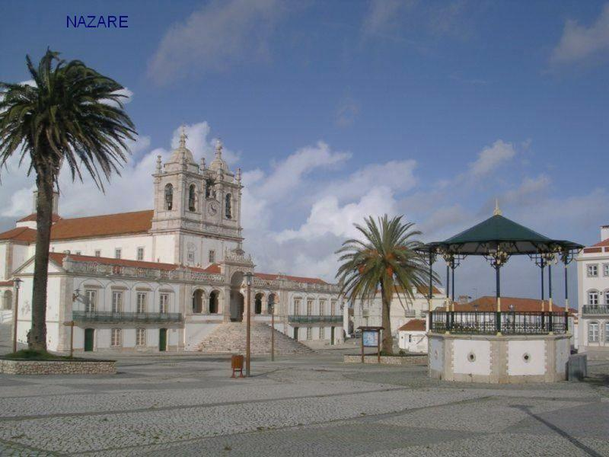
Igreja de Nossa Senhora da Nazaré
Son église (photo de gauche) est construite au XIVè siècle pour accueillir les pélerins

Slide 23
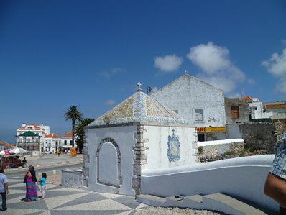
à côté du Belvédère,sur la place,se trouve la chapelle du souvenir c'est un petit temple quadrangulaire où se trouve une statue de la vierge qui viendrait de Nazareth et qui a été découverte dans une grotte ici lors de travaux d'amènagement du sitio. Cette petite chapelle a été construite à l'endroit où s'est produit un miracle....

Slide 24
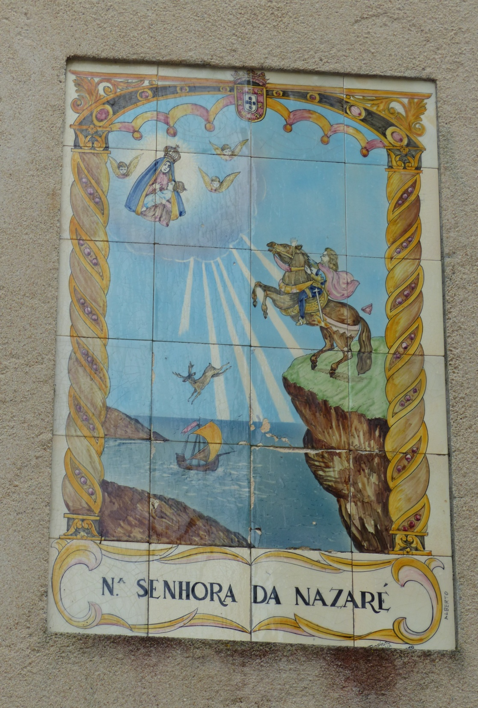
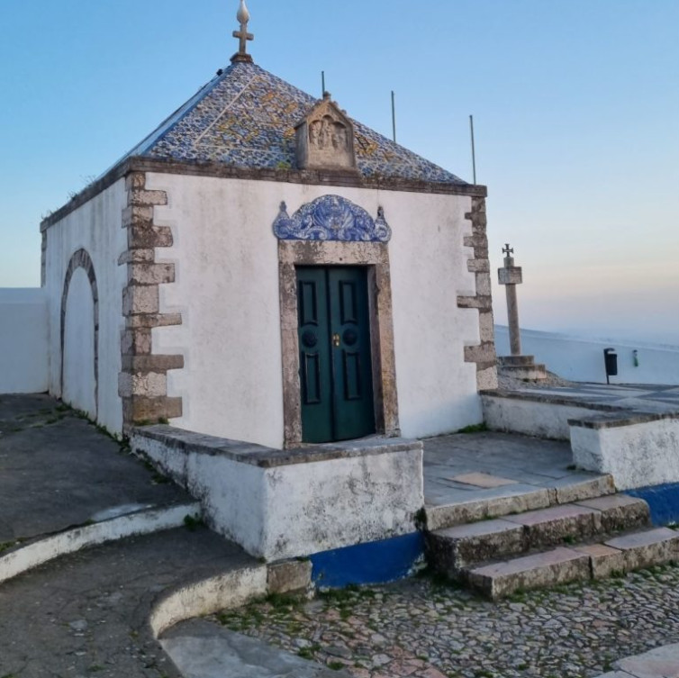

Slide 25
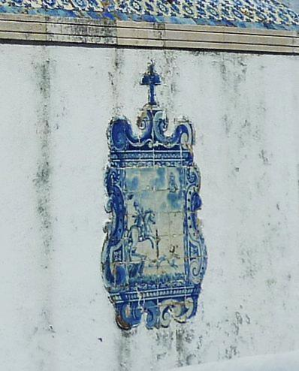
La légende de Notre Dame de Nazaré ,
représentée sur cette faïence azulejo placée à l'arrière de la chapelle :
"Un matin de brouillard en septembre 1182,
D.Fuas Roupinho gouverneur de chateau poursuivait un cerf à cheval quand celui-ci disparut soudain dans l'abime, il invoqua la vierge ,le cheval s'arrêta brusquement et il fut sauvé."
En remerciement le chevalier fit bâtir la petite chapelle au bord du précipice
et durant les travaux la statuette de la vierge fut retrouvée,
Sitio de Notre Dame de Nazaré. Cet édifice baroque bâti en 1377 héberge cette statue de la vierge de Nazareth (Israël) qui donna son nom à la ville.
Elle aurait été rapportée de Palestine jusqu’en Espagne par un moine Grec au IVe siècle, avant d’être cachée au VIIIe siècle à Nazaré, ou elle fut oubliée pendant plusieurs siècles.

Slide 26
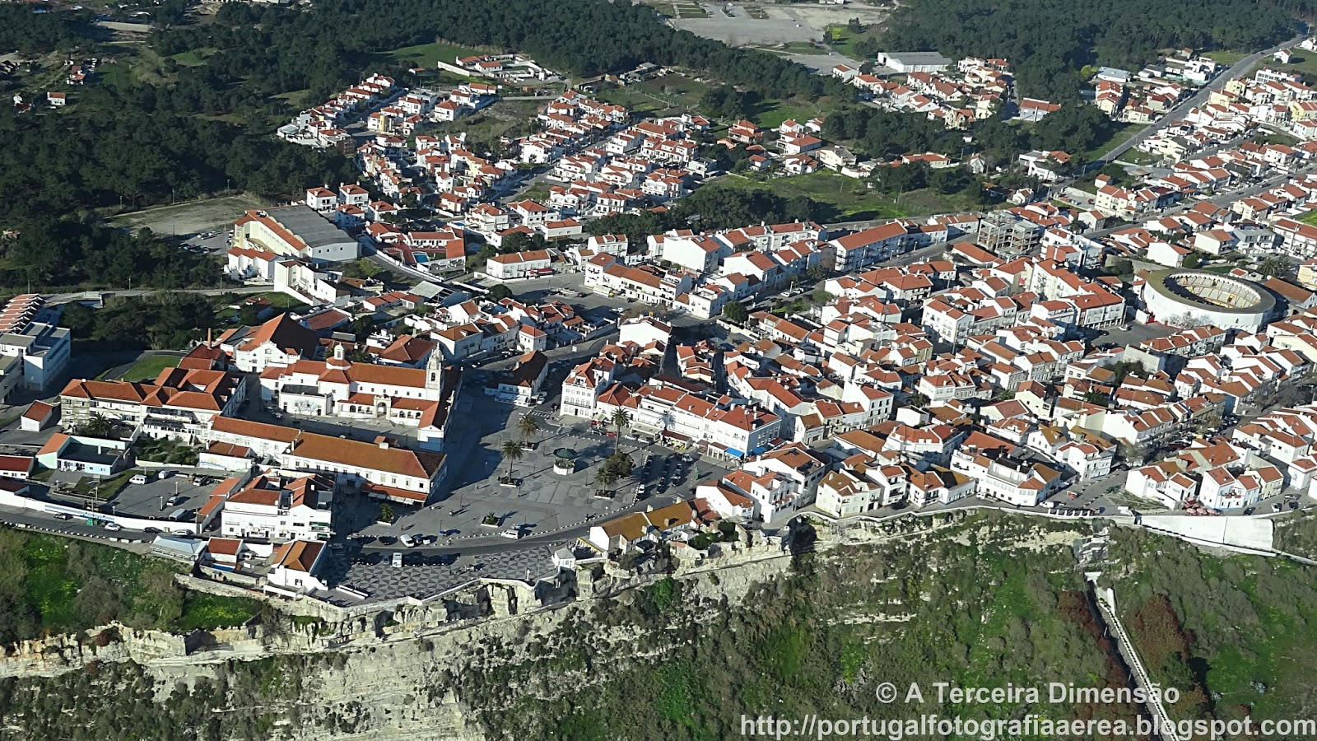

Slide 27
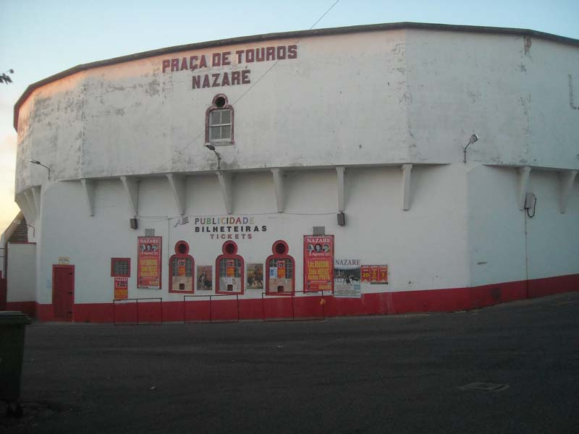

Slide 28
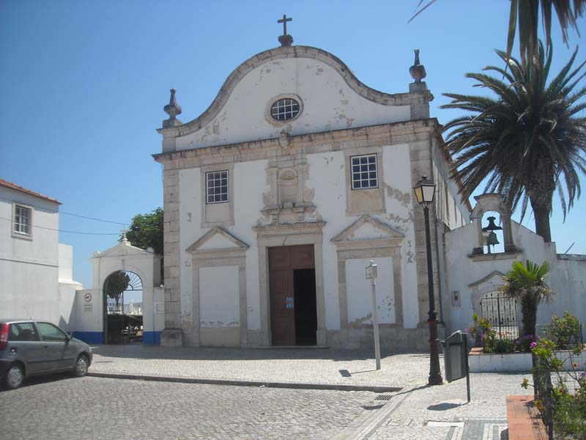

Slide 29
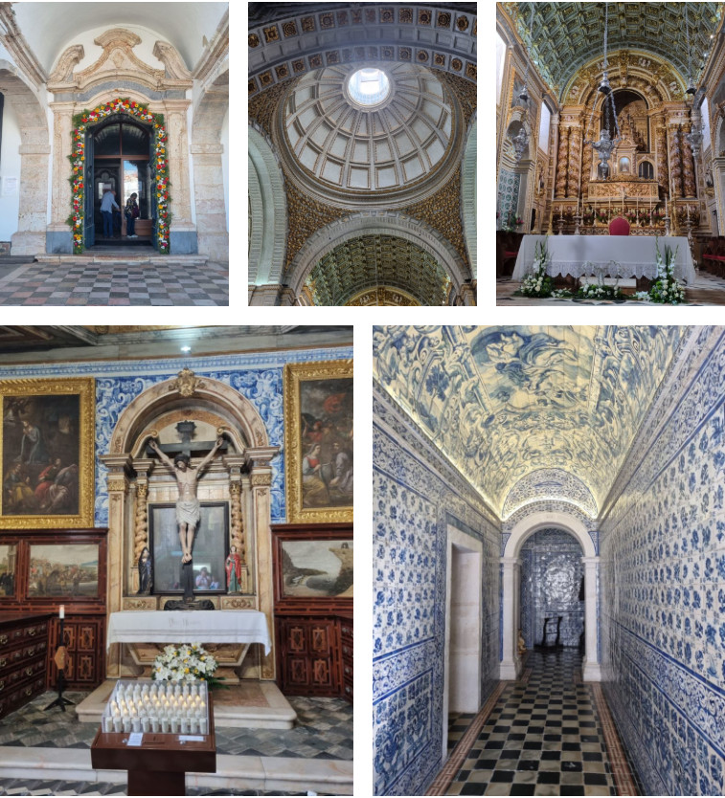

Slide 30
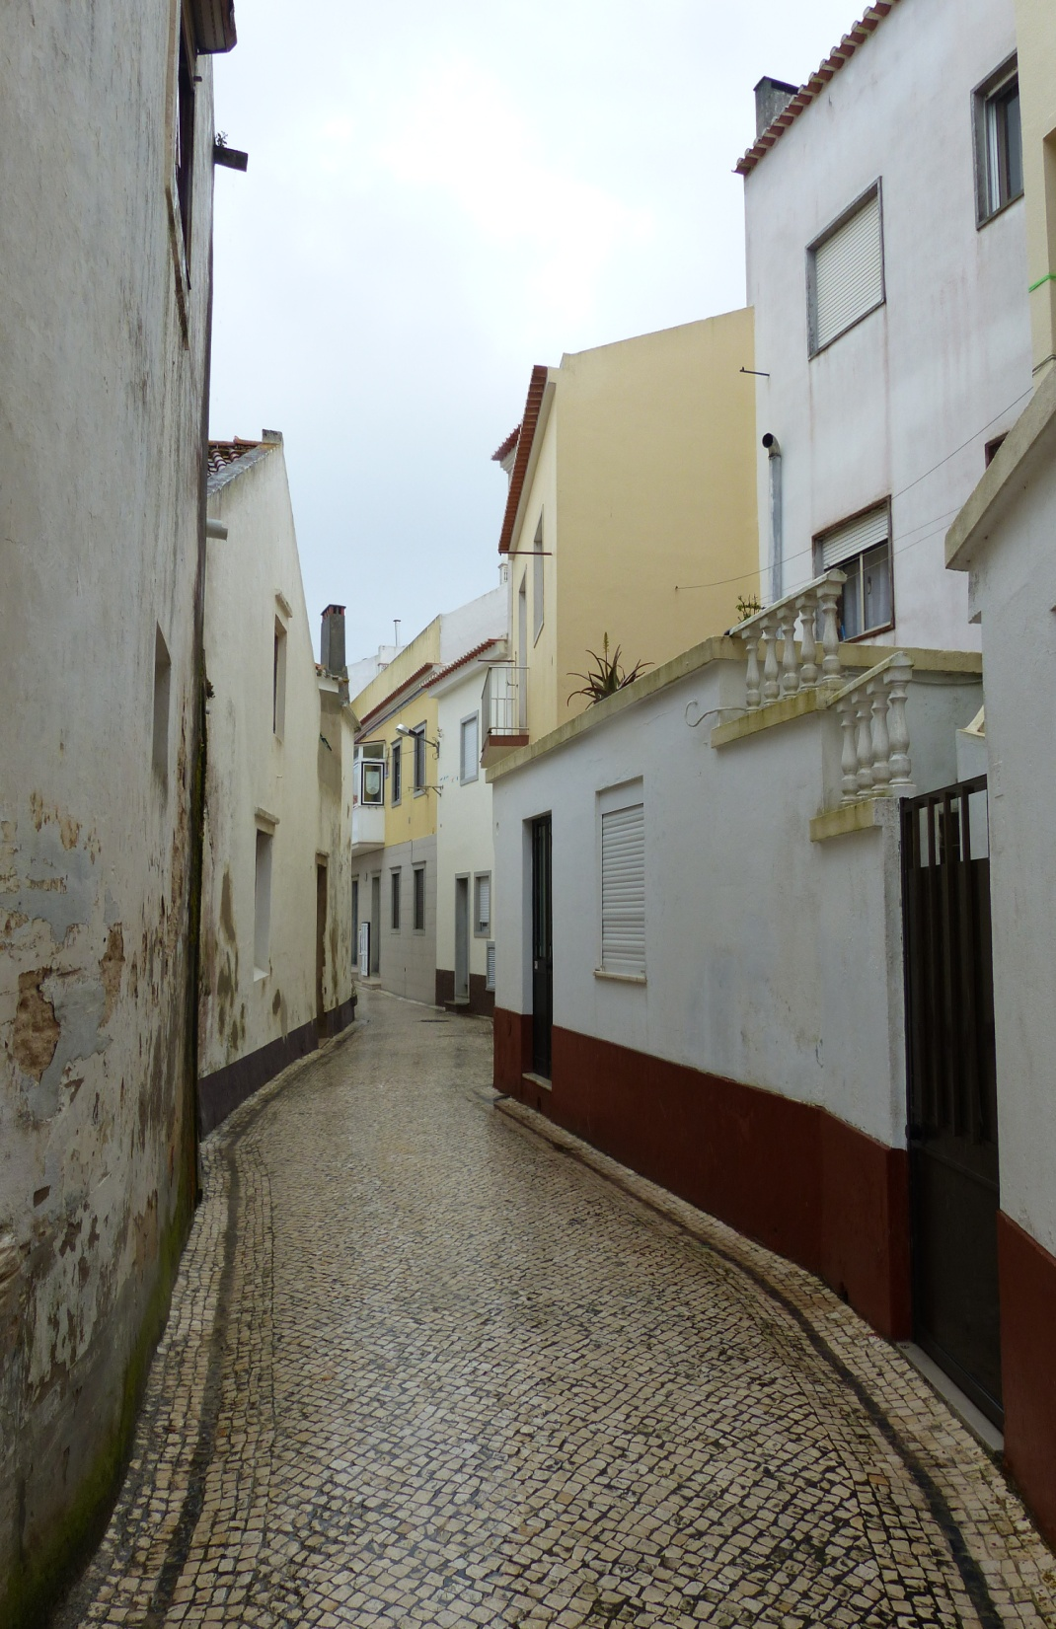
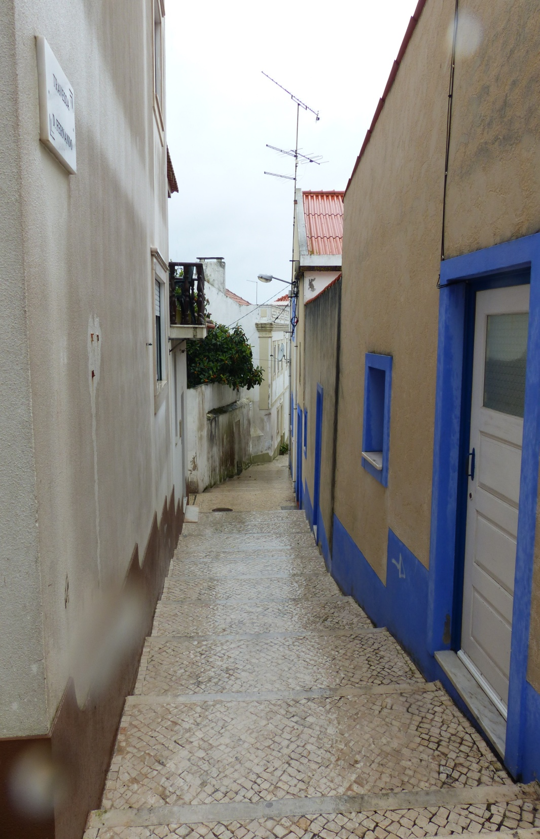

Slide 31
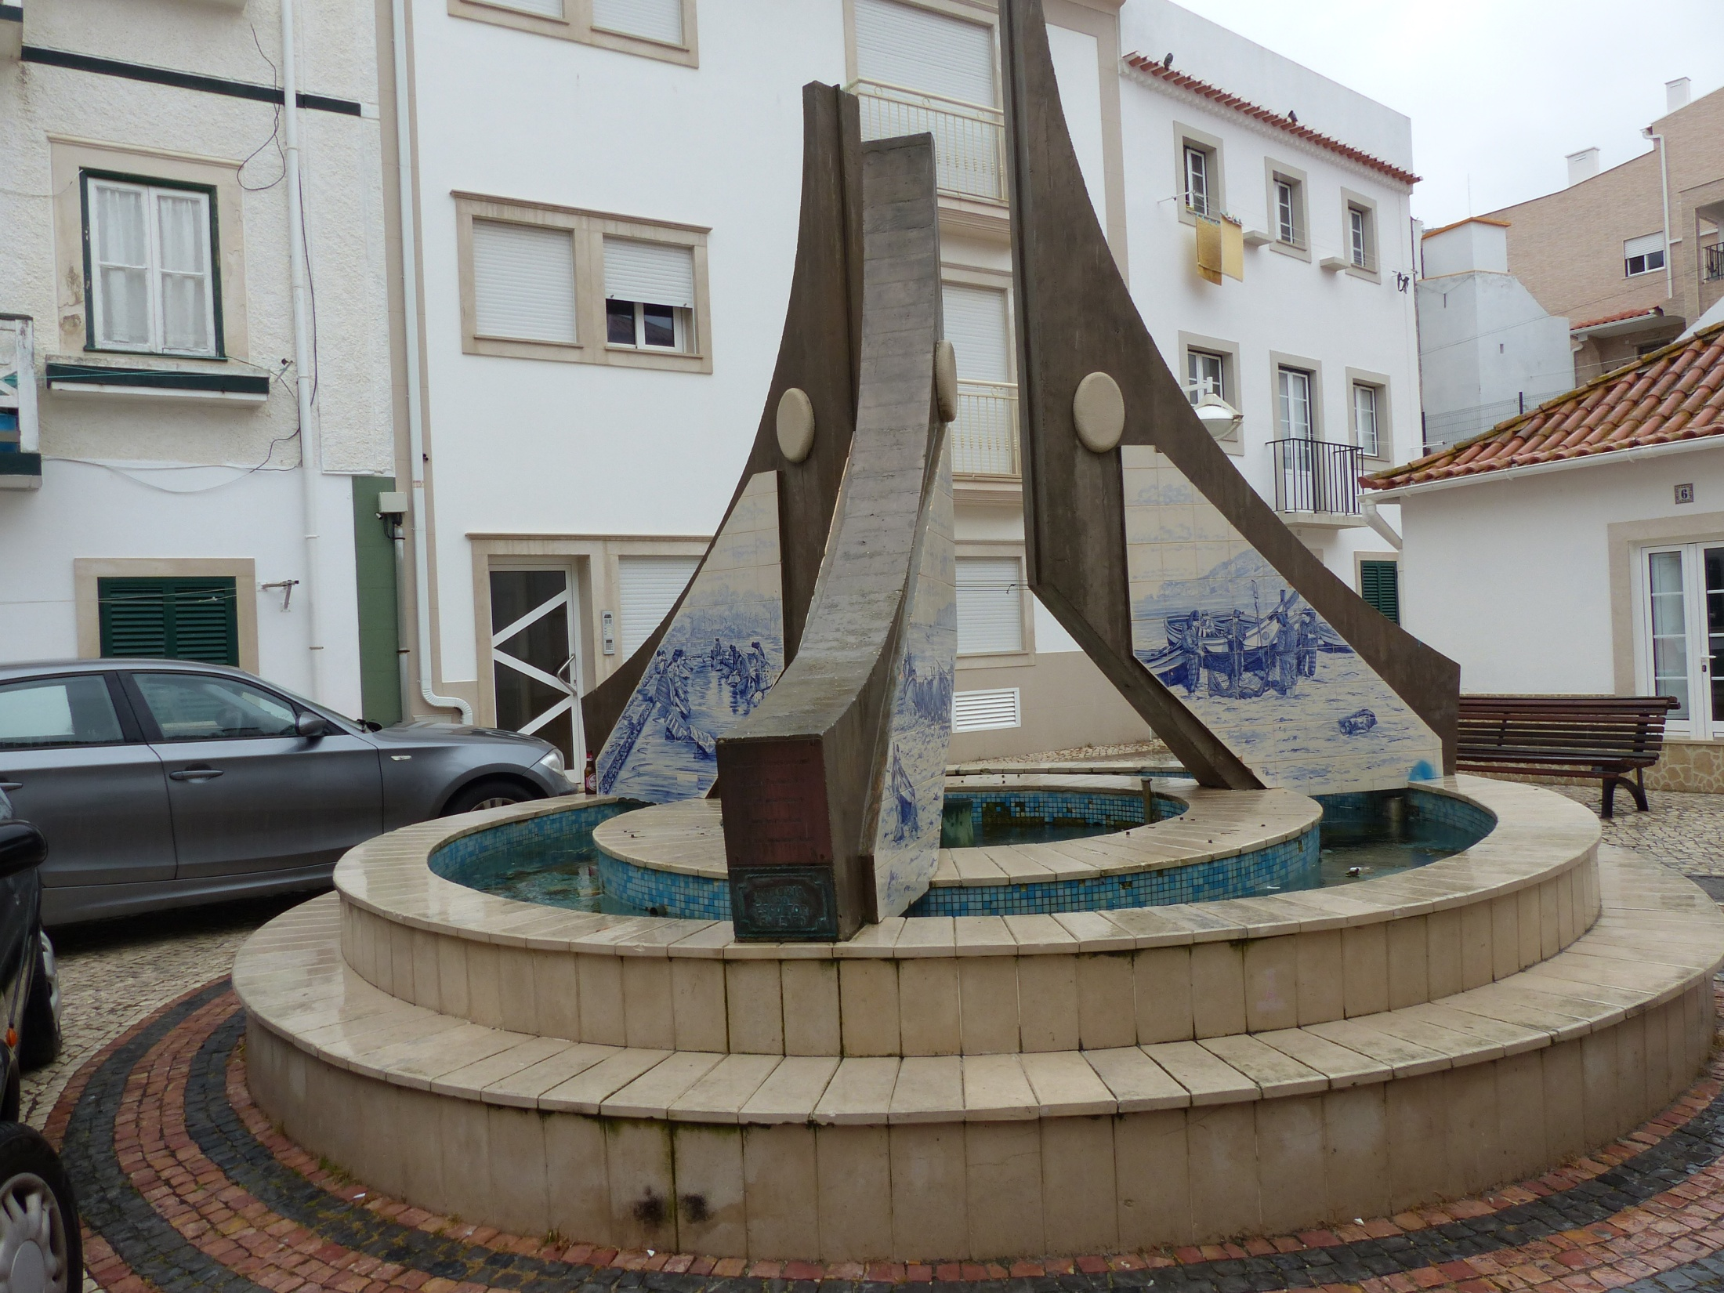

Slide 32
A Bientôt…!!!
Commentaires du NET: Photos perso

